Slide 1
Практика экономического
анализа в бизнесе
Тоскучева Анна
Директор Управления по финансам ГК 3Z
11 октября 2022г.

Slide 2
Бухгалтерский учет как универсальный язык бизнеса
«Все перемены, в натуре случающиеся, такого суть состояния, что сколько у одного тела отнимается, столько присовокупится к другому. Так, ежели где убудет несколько материи, то умножится в другом месте.»
М. В. Ломоносов, 1748г.

Slide 3
БУХУЧЕТ. КАК ЭТО РАБОТАЕТ?
Все что есть у компании это или источники средств (пассивы) или направления их вложений (активы).
Бухгалтерские счета – кодировка различных активов и пассивов, перечень этих кодов – План счетов
У каждого счета (вида актива или пассива) есть две стороны:
Дебет – актив ↑ или пассив ↓
Кредит – актив ↓ или пассив ↑
Сальдо – остаток актива/пассива на отчетную дату
Нет бухгалтерского и управленческого учета, есть бухучет в соответствии с управленческой учетной политикой, есть бухучет по РСБУ, есть бухучет по МСФО.
Правила определяющие порядок отражения отдельных фактов деятельности предприятия, применяемые стандарты учета, могут быть разными (РСБУ, МСФО, Управленческий учет), но инструмент один – двойная запись как основной элемент метода бухгалтерского учета
Касса
ДТ | КТ
С-до нач: 100
 | 50
С-до кон: 50
Кредиты
ДТ | КТ
 | С-до нач: 100
50
 | С-до кон: 50

Slide 4
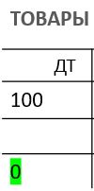
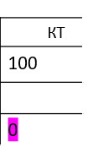
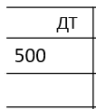
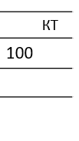
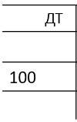
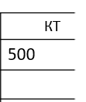
1. Получены товары от поставщика на 100 у.е.:
Образован долг поставщику, т.к. перешло право собственности на товар
Актив-дебет: Товары↑
Пассив-кредит: Долг поставщику ↑
2. Товар отгружен покупателю:
Определена себестоимость реализованного товара
Актив-кредит: Товары ↓
Пассив-дебет: Расходы в связи с реализацией↑
3. Покупатель признал возникновение обязательств:
Сформирован долг покупателя за товар и выручка от реализации
Актив-дебет: Дебиторская з-ть покупателя ↑
Пассив-кредит: Сформирована выручка ↑
4. Покупатель перечислил деньги на расчетный счет:
Поступили деньги на счет и образовался долг компании перед клиентом
Актив - дебет: ДС.Банк↑
Актив - кредит: Долг перед покупателем↑
5. Полученный аванс учтен как оплата за отгруженный товар:
Актив-кредит: Дебиторская з-ть покупателя ↓
Актив - дебет: Долг перед покупателем ↓
6. Оплата поставщику за товар
Деньги израсходованы, долг погашен
Актив-кредит: ДС.Банк↓
Пассив - дебет: Долг перед поставщиком ↓

Slide 5
«Из всякой статьи, составленной тобою в Журнале, всегда следует сделать две в Главной книге; одну в «Дать» и другую в «Иметь».
Так возникает баланс между «Дать» и «Иметь», который составляется при закрытии Главной книги.»
Л.Пачоли, «Трактат о счетах и записях», 1494 г

Slide 6
Финансовая отчетность. Зачем это нужно
«Три условия необходимы всякому, кто желает в исправности вести торговлю — наличные деньги и разного рода другие ценности, уметь верно вести книги и быстро считать, ведение своих дел в должном порядке, чтобы можно было без задержки получить всякие сведения как относительно долгов, так и требований.»
Л.Пачоли, «Трактат о счетах и записях», 1494 г.

Slide 7
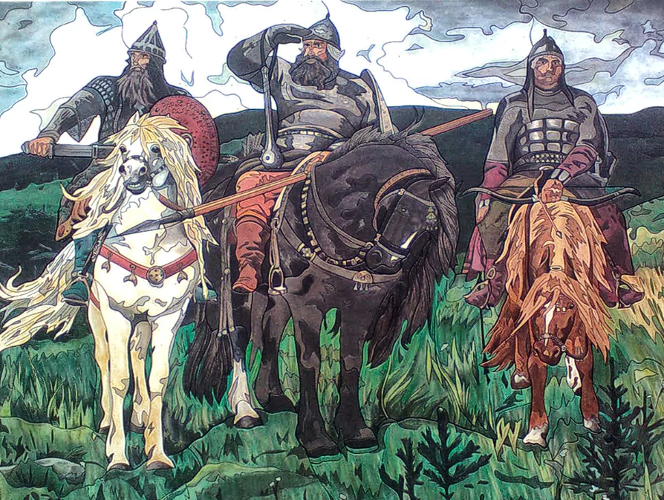
Триада основных отчетов, которые позволяют всесторонне оценить экономику предприятия.
ОПУ (PL ) Баланс (BS) ОДДС (CF)

Slide 8
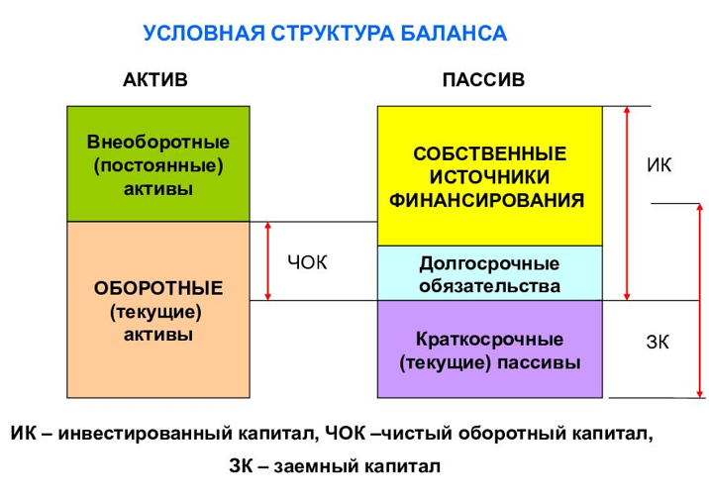
БАЛАНС-отражает активы и пассивы предприятия на определенную дату
Что можно узнать из данных баланса:
Имущественное положение компании;
ликвидность отдельных групп активов;
Структуру источников формирования активов и степень зависимости от внешних источников финансирования;
анализ способности генерировать денежные средства;
оценку возможности сохранения и наращивания капитала
Собственный капитал (СК) – включает: уставный капитал, добавочный капитал, резервный капитал и
нераспределеную прибыль (НРП).
СК + Долгосрочные обязательства = Функционирующий (инвестиционный) капитал

Slide 9
КАК ДОСТИГАЕТСЯ БАЛАНС
АКТИВЫ
Внеоборотные активы
Оборотные активы
АКТИВЫ
Внеоборотные активы
Оборотные активы
АКТИВЫ |  | ПАССИВЫ
 |  | Собственный
 |  | капитал
Внеоборотные активы
Оборотные активы |  | Заемный капитал
Нераспределенная
Прибыль за год
Собственный
капитал
Заемный капитал
Убыток
СК
СК
Собственный
Капитал на начало года
Заемный капитал

Slide 10
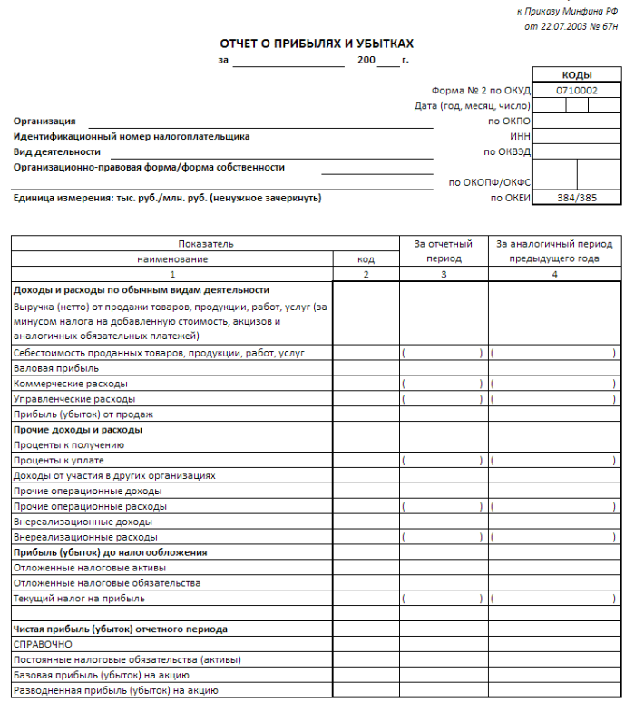
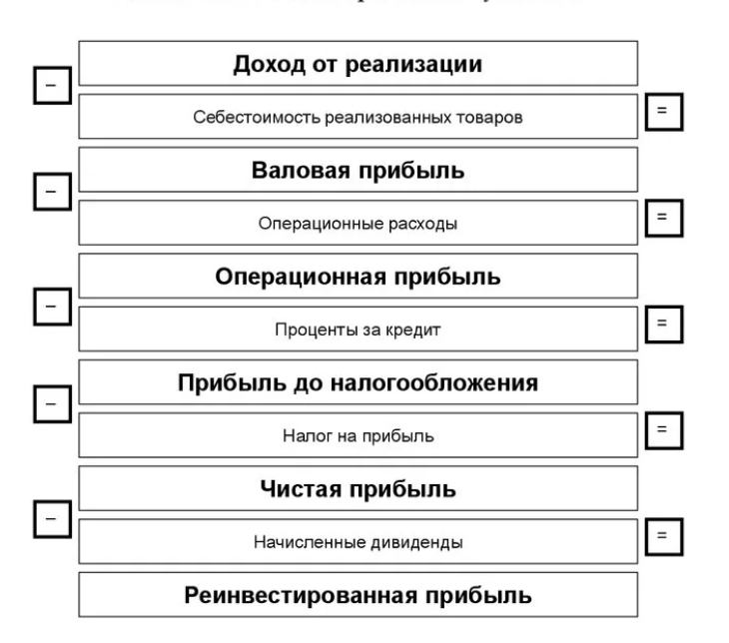
ОТЧЕТ О ПРИБЫЛЯХ И УБЫТКАХ. Отражает результат за период.
(ОПУ или PL)
Что можем узнать из стандартной формы отчета о прибылях и убытках:
Эффективность компании
Темпы роста
Структура затрат
Рассчитать точку безубыточности
Реинвестированная прибыль = НРП
Этот показатель отражается в балансе, это результат периода, который увеличивает СК, и остается в распоряжении предприятия.
Часть НРП может быть отнесена на формирование резервного Фонда.
Для АО создание РФ обязательное, для ООО добровольное

Slide 11
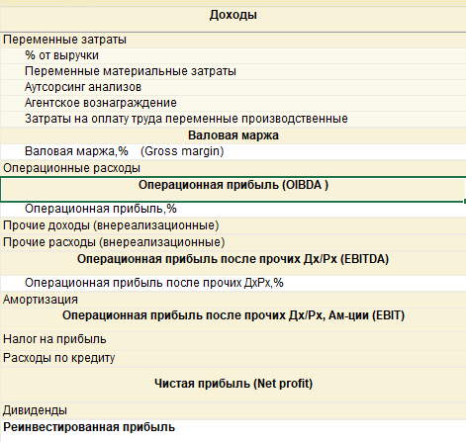
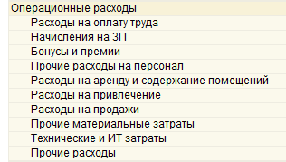
Для целей управленческого учета используется модифицированная форма Отчета о прибылях и убытках, в большинстве случаев по системе директ-костинг:
Директ-костинг – устанавливает связь между расходами и объемом реализации, позволяет:
- рассчитать точку безубыточности
Сравнить фактический и целевой объем постоянных расходов
Контролировать исполнение бюджета
Прогнозировать результаты при различных объемах реализации

Slide 12
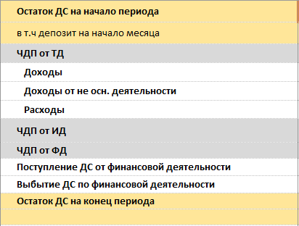
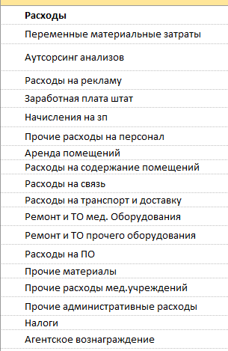
ОТЧЕТ О ДВИЖЕНИИ ДЕНЕЖНЫХ СРЕДСТВ (ОДДС/CF)
Способы формирования ОДДС:
Прямой – расшифровка фактических движений по счетам учета денежных средств, сгруппированная
по статьям движения денежных средств и по трем разделам: операционная деятельность, инвестиционная деятельность, финансовая деятельность
2. Косвенный – исходной точкой отчета является показатель чистой прибыли, который далее корректируется на изменение активов и пассивов, также разделяется на разделы по операционной, инвестиционной и финансовой деятельности, итогом отчета является величина изменения суммы денежных средств за отчетный период.
Структура ОДДС прямым методом
Плюсы:
Понятен любому пользователю
Видны объемы по статьям
Легко сравнить с PL
Используется для прогнозирования
Позволяет вести бюджетный контроль по статьям.

Slide 13
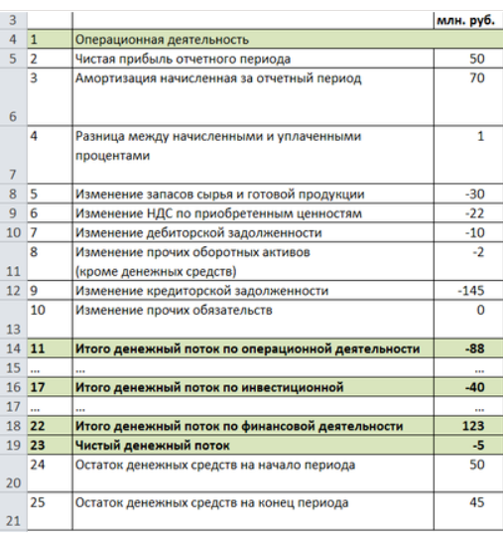
Структура ОДДС косвенным методом
Минусы:
Сложно понять
Не видны обороты по статьям доходов и расходов
Требует составления детализированного баланса

Slide 14
Для компаний с акционерным капиталом важным также является отчет об изменениях капитала (ОИК)
ОПУ (PL) Баланс (BS) ОДДС (CF) ОИК

Slide 15
ЗАЧЕМ НУЖЕН УПРАВЛЕНЧЕСКИЙ УЧЕТ
Принципы учетной политики управленческого учета могут отличаться от принципов РСБУ, МСФО и т.д., так как устанавливаются они в соответствии с потребностям компании, в целях обеспечения наиболее эффективными доходами и расходами.
Различия между учетом по стандартам бухучета и учетом в управленческих целях:
Различные принципы капитализации расходов
Различные принципы отнесения расходов по периодам
Более детальное разделение по статьям затрат в УУ
Различие в учете косвенных налогов
Потребность в консолидации данных по разным юридическим лицам
Потребность в разделении отчетности по продуктам, центрам прибыли

Slide 16
Анализ финансовой отчетности компании
Если вы можете оценить то, о чем говорите, и выразить это количественно, тогда вы знаете толк в предмете разговора, в противном случае ваши знания приблизительны и неудовлетворительны.
Уильям Томпсон (лорд Кельвин) (1824–1907)

Slide 17
Различают шесть основных методов финансового анализа:
горизонтальный— сравнение показателей с предыдущим периодом;
вертикальный — выявление удельного веса отдельных статей;
трендовый — сравнение с рядом предшествующих периодов и определение тренда, т. е. основной тенденции динамики показателя, очищенной от случайных влияний и индивидуальных особенностей отдельных периодов;
анализ относительных показателей (коэффициентов) — расчет соотношений, определение взаимосвязей показателей;
сравнительный (бенчмаркинг) анализ — с одной стороны, это анализ показателей отчетности дочерних фирм, структурных подразделений, с другой — сравнительный анализ с показателями конкурентов, среднеотраслевыми показателями и т. д.;
факторный анализ — анализ влияния отдельных факторов на результирующий показатель.

Slide 18
ЭТАПЫ АНАЛИЗА ФИНАНСОВОЙ ОТЧЕТНОСТИ
Подготовительный:
1. Анализ отраслевых показателей, трендов, факторов, прогнозов по отрасли.
2. Пояснительные записки к годовой отчетности компании за несколько лет, цели, стратегии, бизнес-планы.
Основной:
Платежеспособность – способность погашать обязательства
Финансовая устойчивость – независимость от внешних кредиторов
Деловая активность – интенсивность использования активов, пассивов
Экономическая активность - динамика развития
Эффективность – насколько рационально используются ресурсы
Маржинальность – зависимость между прибыльностью и издержками

Slide 19
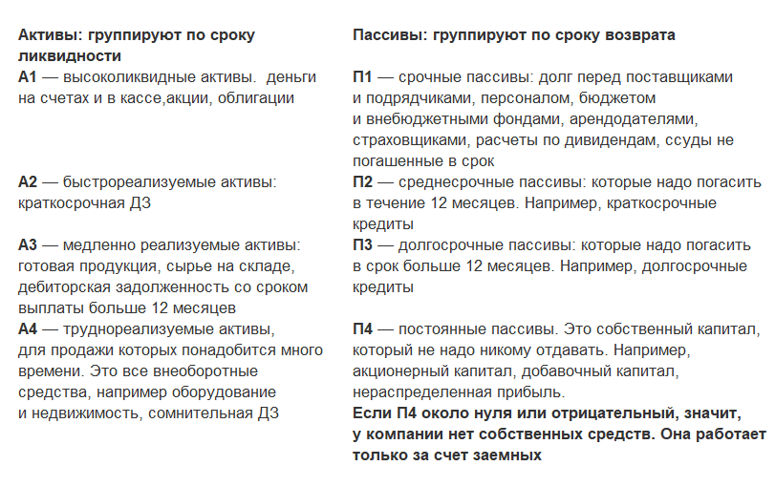
Платежеспособность или ликвидность?
Ликвидность у активов, платежеспособность у предприятия.
0,2 - 0,3
Оборотные активы (ОА)
0,7 – 1,5
2 – 2,5
ВА
Рассматриваем в совокупности все три показателя, в динамике за несколько периодов.
Если коэффициент ниже нормативного значения – вероятно есть проблемы со своевременным погашением
Если выше – не эффективное управление активами, замораживание
Важно: активы должны быть оценены по реальной рыночной стоимости. Результаты переоценки отражаются как добавочный капитал

Slide 20
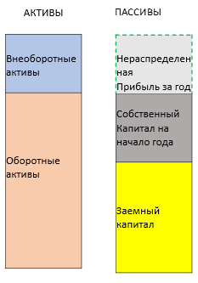
ФИНАНСОВАЯ УСТОЙЧИВОСТЬ, НЕЗАВИСИМОСТЬ
Чистые активы (ЧА) - часть имущества компании приобретенная за счет собственных источников.
Чем выше значение, тем лучше.
ЧА = (А – ДЗук) – (О-ДБП)
Упрощенно:
ЧА = А – О, т.к. А=П, то следовательно ЧА = СК
А – совокупные активы (валюта баланса)
Дзук – дебиторская задолженность учредителей компании
О – долгосрочные и краткосрочные обязательства
ДБП – доходы будущих периодов
Законы «Об АО» и «Об ООО» обязывают организации ежегодно считать ЧА и сравнивать их с уставным капиталом. Если они окажутся меньше, тогда последний нужно снижать так, чтобы стал не выше ЧА.
Если ЧА < Уставного капитала, значит активов предприятия недостаточно для исполнения всех обязательств и общество должно заявить о банкротстве (п. 4 ст. 30 и п. 6 ст. 35 Законов «Об ООО» и «Об АО» соответственно).
СК
СОК

Slide 21
Собственный оборотный капитал (СОК)
Пассив = Актив
СК+О = ВА + ОА, следовательно СК-ВА = ОА – О = СОК
Если СОС < 0, то ОА полностью и ВА частично сформированы за счет обязательств. Значит анализируем детально состав и сроки погашения обязательств, сравниваем с периодом оборота активов, выполнение планов, обоснованность вложений в ВА и ОА.
Период оборота актива должен быть < или = сроку погашения долгов по соответствующим заемным средствам.
Ведь если оборачиваемость запасов длиннее по времени, чем срок кредита, то первые еще не успеют принести доход и деньги, когда наступит дата погашения обязательств
Функционирующий (инвестиционный) капитал = СК + Долгосрочные кредиты
Чем большая часть активов компании финансируется за счет СК, тем менее зависит она от кредиторов.
Предприятие обладает финансовой устойчивостью, независимостью от кредиторов, если доля СК в общем
объеме капитала (совокупные пассивы) не менее 60% (коэффициент автономии)
К-т маневренности ФК = (ФК-ВА)/ФК - какая доля ФК вложена в ОА или какой доли ФК не хватает для обеспечения ВА
К-т маневренности СК = СОК/СК
К-т обеспеченности запасов собственными средствами = СОК/Запасы
К-т обеспеченности ОА собственными средствами = СОК/ОА
К-т концентрации заемного капитала (ЗК) = ЗК/Пассив
К-т финансовой устойчивости = (СК+Долгосрочный ЗК)/Пассив

Slide 22
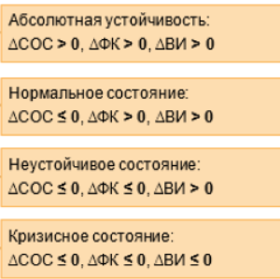
На значении СОК строится оценка типа финансовой устойчивости.
1. Считаем источники финансирования Запасов (СОС, ФК, ВИ)
2. Сравниваем источники с запасами ΔСОС, ΔФК, ΔВИ
3. Определяем тип финансовой устойчивости
Запасы компании сформированы за счет собственных оборотных средств.
Это маркер высокой финансовой независимости от кредиторов.
СОК не хватает для покрытия запасов. Привлекаем долгосрочный ЗК. Когда ОА финансируются за счет ЗК со сроком погашения свыше года, то это оптимальный вариант. За этот период запасы обернутся несколько раз.
СОК не хватает для финансирования запасов. Вынуждены привлекать краткосрочный ЗК. Ситуация становится напряженной в плане возврата долга.
Займов либо нет, либо величина недостаточна. Финансирование запасов происходит
за счет кредиторской задолженности, в том числе просроченной. Вероятность банкротства, как неспособности рассчитаться вовремя, возрастает кратно

Slide 23
АНАЛИЗ ДЕЛОВОЙ АКТИВНОСТИ КОМПАНИИ
Используются показатели:
скорость оборота (коэффициент оборачиваемости) – количеством оборотов, которое делают за анализируемый период капитал организации или его составляющие;
периодом оборота – средним сроком, за который возвращаются в хозяйственную деятельность организации денежные средства, вложенные в производственно-коммерческие операции.
Общая формула коэффициента оборачиваемости:
Если обор-ть запасов,
можно использовать
себестоимость
Выручка
Кол-во раз оборота
Знаменатель рассчитывается как среднее хронологическое значение (по кол-ву доступных данных) за период или среднее между значением на начало и конец периода
Актив (Пассив)
РАССЧИТЫВАЮТСЯ:
Коэффициент оборачиваемости активов
Коэффициент оборачиваемости оборотных активов
Коэффициент оборачиваемости собственного капитала
Коэффициент оборачиваемости функционирующего капитала
Коэффициент оборачиваемости заемного капитала
Коэффициент оборачиваемости дебиторской задолженности
Коэффициент оборачиваемости кредиторской задолженности
Коэффициент оборачиваемости запасов
Оборачиваемость денежных средств
Высокая оборачиваемость запасов может сигнализировать о рисках необеспеченности запасами в случае сбоев с поставками, необходимо проводить более глубокий попозиционный анализ оборачиваемости.

Slide 24
ЭКОНОМИЧЕСКАЯ АКТИВНОСТЬ.
Золотое правило экономики предприятия.
Т_{пр} – _{темп роста прибыли}
Треал – темпы роста реализации (выручка)
ТСК – темп роста собственного капитала
Т_{А – темп роста активов}
Т_{пр} > Т_{реал} > Т_{СК.} > Т_{А}> 100%
Суть:
- темпы роста прибыли должны превышать темпы роста выручки, что говорит об относительном снижении издержек обращения, повышении экономической эффективности предприятия
- темпы роста выручки от продаж должны превышать темпы роста активов, что говорит о повышении эффективности использования ресурсов предприятия
- темпы роста собственного капитала выше чем темп роста источников в целом, значит растет степень - независимости компании от внешних источников
- темп роста активов выше 100%, то есть потенциал предприятия возрастает по сравнению с предыдущим периодом, активы, которыми компания владеет растут.

Slide 25
АНАЛИЗ ЭФФЕКТИВНОСТИ РАБОТЫ КОМПАНИИ
Существует две концепции оцени эффективности компании:
- Управление нацеленное на повышение эффективности
- Управление нацеленное на создание стоимости (оценка компании на финансовых рынках)
Финансовые показатели эффективности управления компанией
Рентабельность —отношение прибыли к тому показателю, отдачу от которого требуется узнать. Прибыль используется операционная, чистая и т.д., в зависимости от цели расчета
Рентабельность продаж в целом и по каналам продаж = Прибыль/Выручка по каналу
Рентабельность продуктов, направлений деятельности, подразделений = Прибыль / Выручка по продукту и т.д.
Рентабельность активов = Прибыль / Активы (общие, ОА, ВА)
Рентабельность собственного капитала = Прибыль / Собственный капитал

Slide 26
Концепция VBM (Value Based Management) – управление, нацеленное на создание стоимости
Ведущими западными компаниями в области управленческого консалтинга используется на практике и интенсивно популяризируется с середины 1980-х гг. В основе VBM лежит управление на основе интегрированного финансового показателя – стоимости компании
Используется две группы методов:
показатели, имеющие финансовую направленность, такие как рыночная добавленная стоимость (MVA),экономическая добавленная стоимость (EVA).
методы, учитывающие нефинансовые показатели, например сбалансированная система показателей BSC (Balanced Scorecard).
Целевая прибыль
EVA = (EBIT – T) – DCC = (EBIT – T) – CE * WACC
EVA – добавленная экономическая стоимость
EBIT – чистая опер. Прибыль за вычетом налогов
T - налоги
DCC – нормальные затраты на капитал
CE (CapitalEmployed) – величина инвестированного капитала или ФК (СК+Долгосрочные займы)
WACC - средневзвешенная стоимость капитала
Фактическая прибыль
WACC = Re ×( СК/ФК) + Rd × (Займы/ФК) ×(1- tx)
Re – стоимость привлечения СК
Rd – стоимость привлечения займов
tx – ставка налога на прибыль

Slide 27
МАРЖИНАЛЬНЫЙ АНАЛИЗ -
разработан в 1930 г. американским инженером Уолтером Раутенштрахом как метод планирования, известный под названием графика критического объема производства.
В основу методики положено деление производственных и сбытовых затрат в зависимости от изменения объема производства на переменные и постоянные и использование категории маржинального дохода.
Напрямую связан с появлением и развитием системы учета затрат директ-костинг.
Директ-костинг – метод учета затрат, когда на себестоимость относятся только прямые издержки, а накладные относятся на результат периода в целом.
Маржинальный доход предприятия — это выручка минус переменные издержки.
Директ-костинг пришел на смену методу полного поглощения затрат.
Метод полного поглощения – отнесение на себестоимость продукта всех издержек включая накладные
Важно:
1. Объектом анализа может быть единица продукции, продукт в целом, центр прибыли
2. Для оценки прибыльности объекта анализа необходимо выделить его прямые расходы
3. В случае, если объект анализа – единица продукции (услуги), то прямые расходы могут быть только переменные

Slide 28
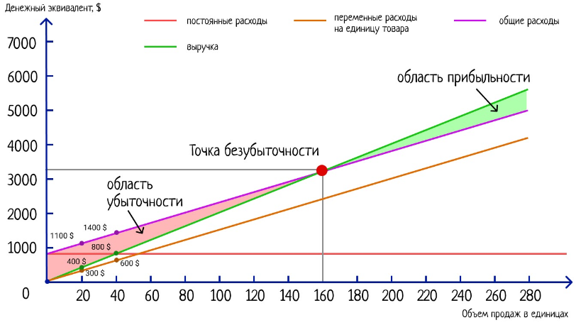
ГРАФИК ТОЧКИ БЕЗУБЫТОЧНОСТИ
Маржинальный анализ дает рассчитать:
объем продаж в точке безубыточности при заданных соотношениях цены, постоянных и переменных затрат;
зоны безопасности (безубыточности) предприятия;
необходимый объем продаж для получения заданной величины прибыли;
критический уровень постоянных затрат при заданном уровне маржинального дохода;
критическую цену реализации при заданном объеме продаж и уровне переменных и постоянных затрат.

Slide 29
ЮНИТ - ЭКОНОМИКА
Юнит – базовая единица, с продажи которой бизнес получает доход, и которую можно масштабировать.
В каждой компании свой юнит:
У производителя продукции unit – это единица изделия (полностью совпадает с маржинальным анализом) Услуги бизнесу, unit – контракт. Предприятие занимается продажами, ориентировано на постоянных покупателей, unit – клиент, и т.д.
(телеком, продуктовая розница)
Рассчитываются доходы и расходы по юниту, юнит анализируется через массу различных финансовых и нефинансовых показателей (стоимость привлечения, конверсия, среднее число покупок, периодичность)
Юнит-экономика
Получаемые данные:
- расчет прибыльности каждого юнита
- расчет целесообразности масштабирования
- прибыльность каналов продаж
- сколько клиентов необходимо привлечь и в какую сумму обойдется каждый из них;
- точка безубыточности, прибыльность инвестиций;
- эффективность управления издержками;
- необходимость корректировки ассортимента
Маржинальный анализ
Cost-Volume-Profit Analysis
Директ - костинг
Маржинализм

Slide 30
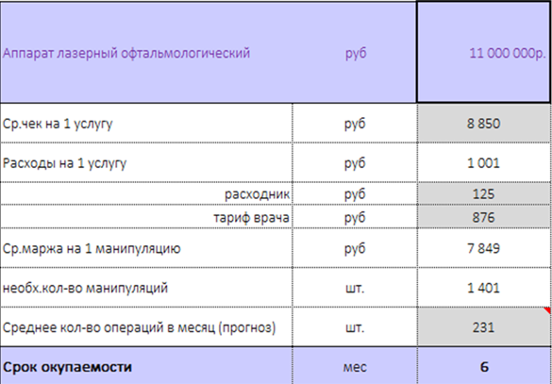
АНАЛИЗ ИНВЕСТИЦИОННЫХ КЕЙСОВ
Инвестиции в оборудование
Инвестиции в проекты развития/масштабирования бизнеса
РАСЧЕТ ОКУПАЕМОСТИ ОБОРУДОВАНИЯ
Составляется при рассмотрении вопроса о приобретении оборудования, которое непосредственно генерирует доходы при его использовании

Slide 31
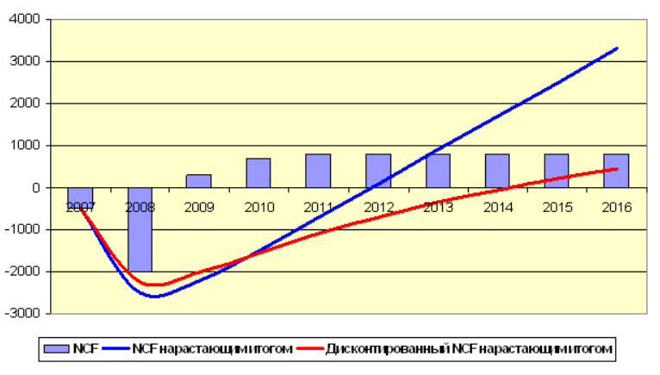
РАСЧЕТ ОКУПАЕМОСТИ ПРОЕКТА РАЗВИТИЯ
Показатели:
дисконтированный срок окупаемости (Pay-Back Period, PBP);
чистая текущая стоимость (Net Present Value, NPV);
внутренняя норма рентабельности (Internal Rate of Return, IRR).
Базой для расчета показателей эффективности являются так называемые чистые денежные потоки (Net Cash-Flow, NCF)
NCFd = NCF/(1+d)^{I}
где i — номер года проекта, а d — ставка дисконтирования
где NCF_{i} — чистый денежный поток i-го года, а N — общее число лет
IRR — это такое значение d, при котором NPV становится равным 0. Показатель всегда находится подбором.
Смысл ставки дисконтирования — отражение в расчетах влияния стоимости денег.
Если проект будет финансироваться полностью за счет средств банковского кредита, то ставка дисконтирования равна процентной ставке по кредиту.
Если инвестируемый капитал взят из разных источников, в расчете используется средневзвешенная стоимость капитала (Weighted Average Cost of Capital, WACC).

Slide 32
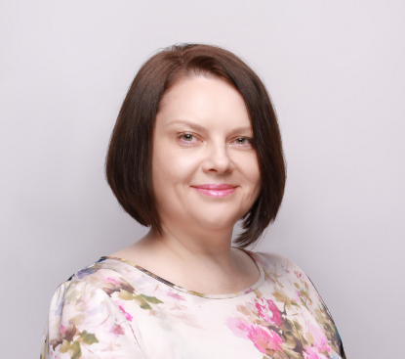
СПАСИБО ЗА ВНИМАНИЕ!
Тоскучева Анна
Директор Управления по финансам ГК 3Z
Моб. Тел +7 (964)899-90-33
toskucheva@3z.ru

Slide 34
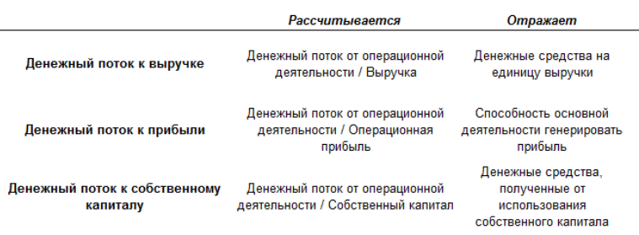
ОЦЕНКА ЭФФЕКТИВНОСТИ ИСПОЛЬЗОВАНИЯ ДС
-
При формировании бюджетов сравниваем прогнозный свободный денежный поток от операционной и финансовой деятельности с планируемыми объемами инвестиций, тем самым определяем потребность в заемных средствах.

